Slide 1
আজকের ক্লাশে সবাইকে শুভেচ্ছা

Slide 2
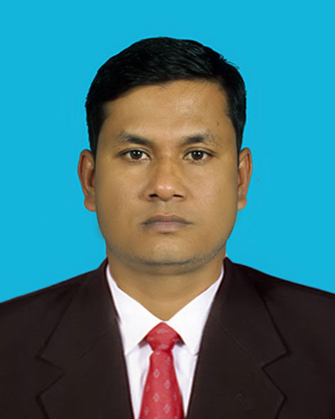
পরিচিতি
শ্রেণিঃপঞ্চম
বিষয়ঃবাংলাদেশ ও বিশ্বপরিচয়
অধ্যায়ঃ১১,বাংলাদেশের ক্ষুদ্র-নৃ-গোষ্ঠী
পাঠের শিরোনা্মঃত্রিপুরা
মোঃ সাজ্জাদ্দুর রহমান
সহকারি শিক্ষক
জালিয়ারপার সরকারি প্রাথমিক বিদ্যালয়
কোম্পানীগঞ্জ,সিলেট।
মোবাঃ০১৭১৫৮৫৮৮১৬

Slide 3
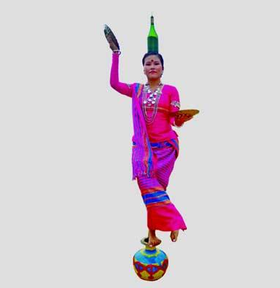
তোমরা একটা ভিডিও দেখবে?
এসো ভিডিও দেখি
এটা কোন ক্ষুদ্র জাতিসত্তার নৃত্য?

Slide 4
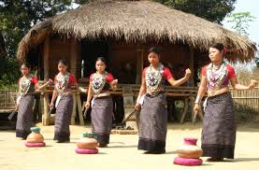
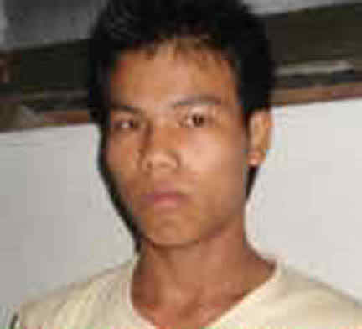
আজকের পাঠ
বাংলাদেশের ক্ষুদ্র জাতিসত্তা

Slide 5
শিখনফল
এই পাঠ শেষে শিক্ষার্থীরা----
২>১>৭>জাতি,শ্রেণি,ধর্ম,বর্ণ,গুষ্ঠী,ছোট-বড় নির্বিশেষে সবাইকে সমান মর্যাদা দিবে ও মিলেমিশে চলবে।
২>১>৮>গারো,খাশিয়া,ম্রো,ত্রিপুরা ও ওঁরাওদের সংস্কৃতি বর্ণনা করতে পারবে।

Slide 6
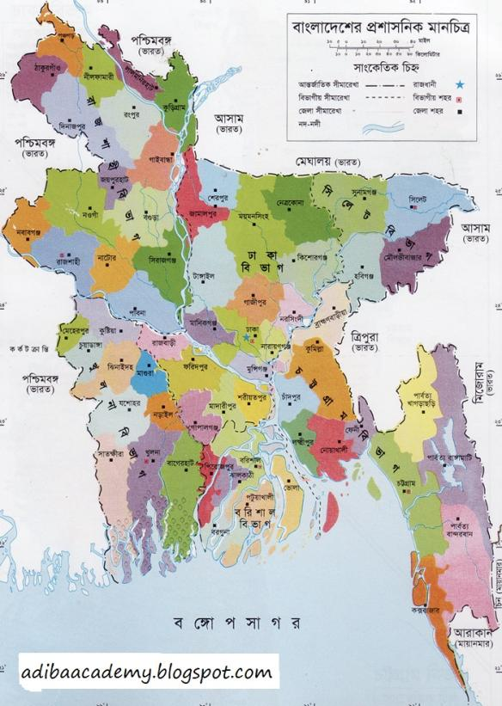
বাংলাদেশে ত্রিপুরাদের বাসস্থান
বেশির ভাগ থাকেন খাগড়াছড়ি জেলায়
খাগড়াছড়ি
রাঙ্গামাটি
জেলার নাম গুলোতে ক্লিক
বান্দরবান
সিলেট,কুমিল্লা ও চট্টগ্রাম জেলায়ও কিছু সংখ্যক ত্রিপুরা বাস করেন।

Slide 7
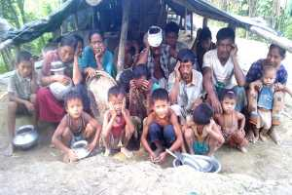
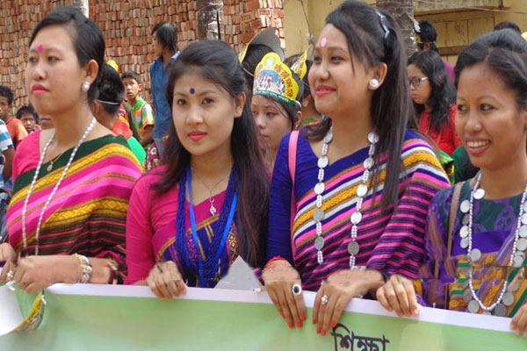
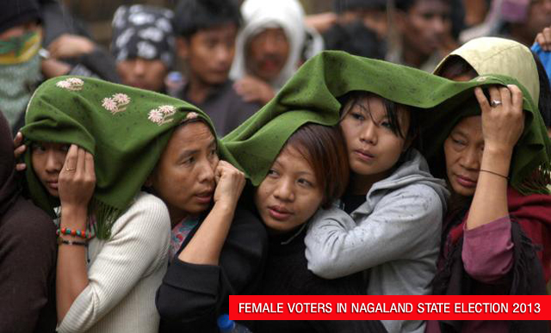
সমাজ ব্যবস্থা
ত্রিপুরারা দলবদ্ধভাবে বাস করে । দলকে তারা “দফা “ বলে। তাঁদের ৩৬ টি দফার মধ্যে বাংলাদেশের পার্বত্য এলাকায় ১৬ টি দফা বাস করে।
ত্রিপুরা সমাজ ব্যবস্থা পিতৃতান্ত্রিক।

Slide 8
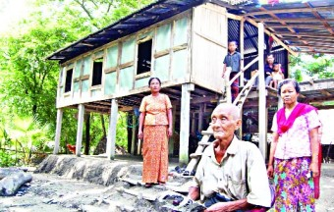
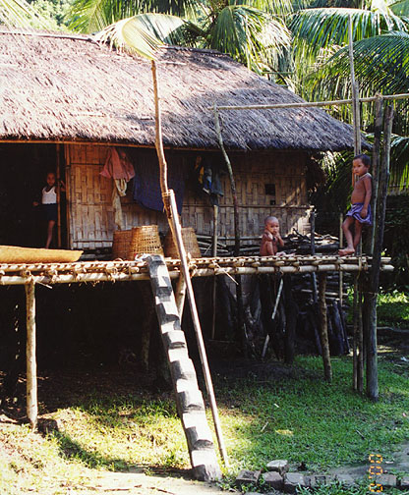
সমাজ ব্যবস্থা
ত্রিপুরাদের ঘরগুলো কীসের উপর তৈরি করা হয়েছে ?

Slide 9
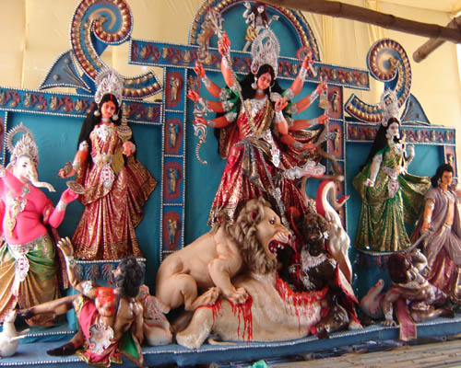
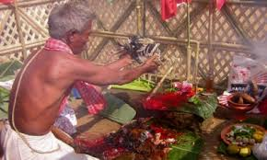
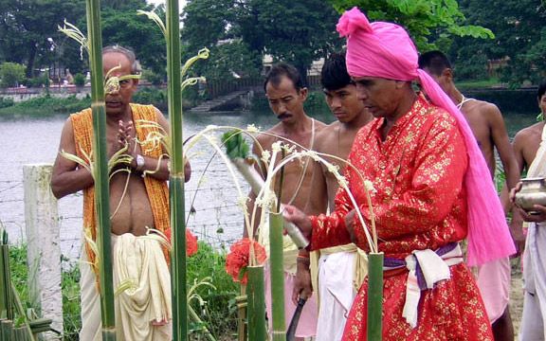
ধর্ম
ত্রিপুরারা সনাতন ধর্মের অনুসারী তারা দূর্গাপূজা পালন করেন।
চিত্র কোন ধর্মের পরিচয় প্রকাশ করে?
গ্রামের সবার মঙ্গলের জন্য তারা “কের” পূজা করেন।

Slide 10
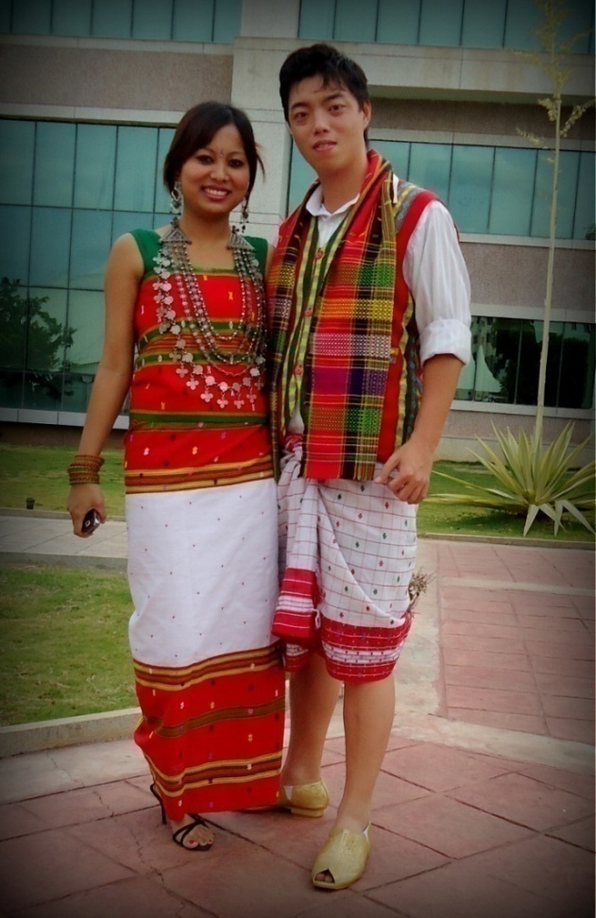
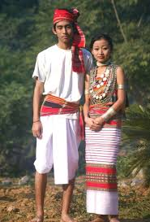
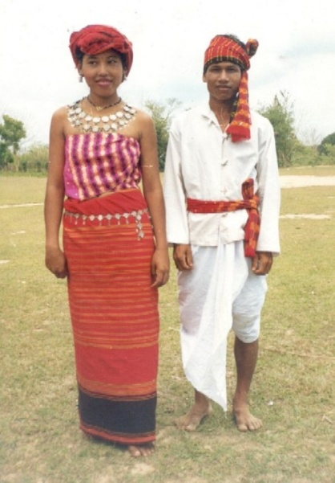
পোষাক
ত্রিপুরা ছেলে ও মেয়েরা নানা রঙ ও নকশার পোষাক পরে।

Slide 11
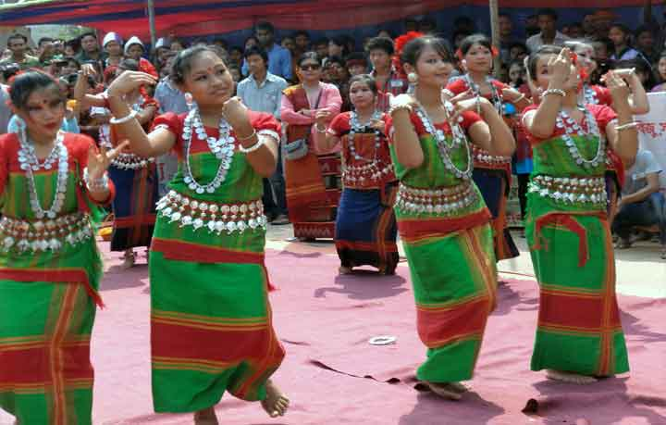
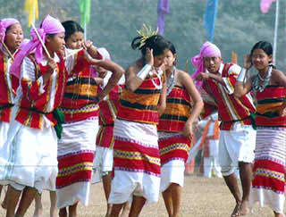
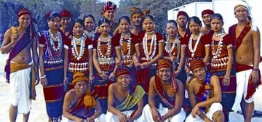
উৎসব
ত্রিপুরা সমাজে জন্ম ,মৃত্যু , বিয়ে উপলক্ষ্যে নানা আচার অনুষ্ঠান পালন করা হয় ।
বাংলা বছরের শেষ দুই দিন ও নববর্ষের প্রথম দিনে ত্রিপুরারা “বৈসু” উৎসব পালন করে।

Slide 12
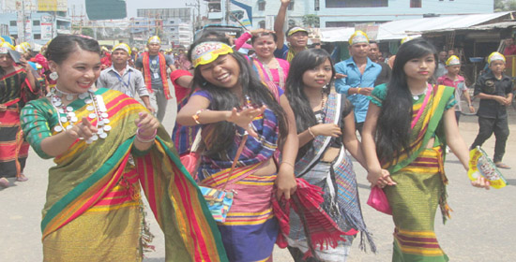
বৈসু উৎসবের প্রধান আকর্ষণ হলো “গরয়া” নৃত্য।
বৈসু উৎসবের সময় টাকার গাছ নিয়ে তারা গ্রামে গ্রামে ঘুরে বেড়ায় আর আনন্দে মেতে উঠে।

Slide 13
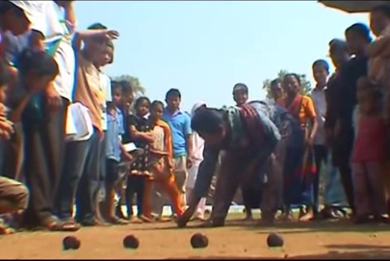
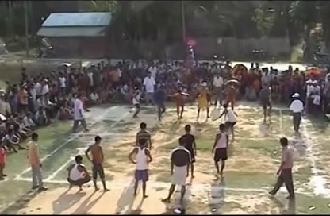
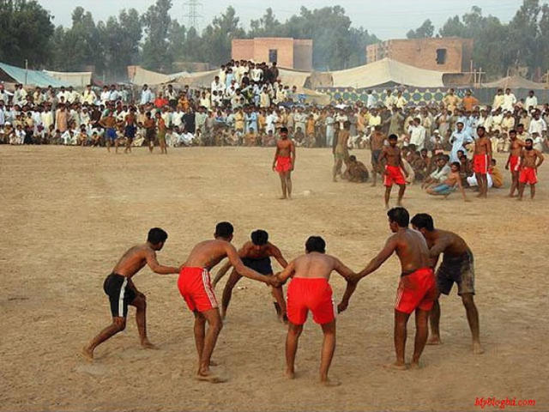
বিচি দিয়ে খেলা যাকে তারা “সুকুই থুংমুং” বলে।
এ ছাড়া হা-ডু-ডু ও দারিয়াবান্ধাও খেলে।

Slide 14
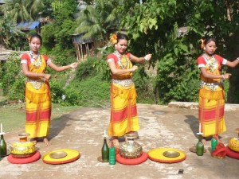
একাকী কাজ
ত্রিপুরাদের উৎসব সম্পর্কে লিখ।

Slide 15
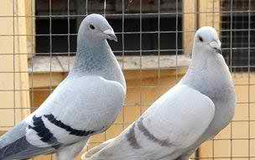
জোড়ায় কাজ
(১) ত্রিপুরা জাতিসত্তা কোন কোন জেলায় বসবাস করেন ?
(২) তাঁদের সংস্কৃতি সম্পর্কে পাঁচটি বাক্য লিখ।

Slide 16
বইয়ের সাথে সংযোগ
তোমাদের বাংলাদেশ ও বিশ্বপরিচয় বইয়ের ৮৮-৮৯ নং পৃষ্ঠা খোলে নিরবে পড়।

Slide 17
সঠিক উত্তরটি বোর্ডে এসে লেখঃ
(১) দলবদ্ধভাবে কোন জাতিসত্তার মানুষ বসবাস করে ?
(ক) খাসিয়া
(খ) রাখাইন
মূল্যায়ন
(গ) ত্রিপুরা
(ঘ) ওঁরাও
(২) ত্রিপুরারা দলকে কী বলে ?
(ক) সমিতি
(খ) দফা
(গ) সংঘ
(ঘ) পার্টি
(৩) বাংলাদেশে ত্রিপুরাদের কয়টি দফা আছে ?
(ক) ১৮ টি
(খ) ২০ টি
(গ) ১৬ টি
(ঘ) ২২ টি

Slide 18
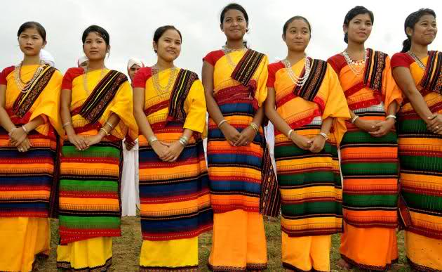
বাড়ির কাজ
ত্রিপুরা সংস্কৃতির যে দিকটি তোমার ভাল লেগেছে তা লিখ।

Slide 19
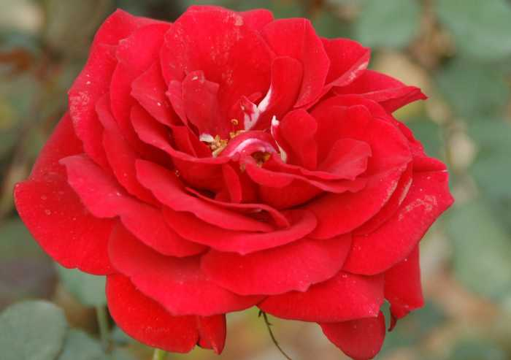
ধন্যবাদ সবাইকে

